Slide 1

RAPPORT VISUEL 2024
Bilan Moral et Impact Social du REPAC-SJ-BENIN
6 ème Assemblée Générale Ordinaire | Ikpinlè

Slide 2

Identité & Vision
Une organisation forte et crédible alliant Sport, Art et Éducation pour des résultats inouïs.

Slide 3
Impact Majeur de l'Année
Une Portée Sans Précédent
20k+
Grâce à nos 12 initiatives personnels et 22 collaborations extérieurs, nous avons renforcé notre ancrage local dans le Plateau tout en développant notre audience digitale mondiale.
Bénéficiaires Physiques
Nos actions ont mobilisé 20 membres actifs et animateurs dévoués sur toute l'étendue du territoire.

Slide 4






Culture & Arts Citoyens
Éco-Cré'Arts
Espace Lecture
Challenge Hovivi
Projet innovant liant création artistique (théâtre, danse) et sensibilisation écologique auprès des adolescents.
Mise en place d'une mini-bibliothèque à l'Espace Hovivi pour promouvoir l'éducation et la culture littéraire.
Tournée artistique en milieu scolaire impactant 3 250 enfants sur le thème de la citoyenneté territoriale.

Slide 5
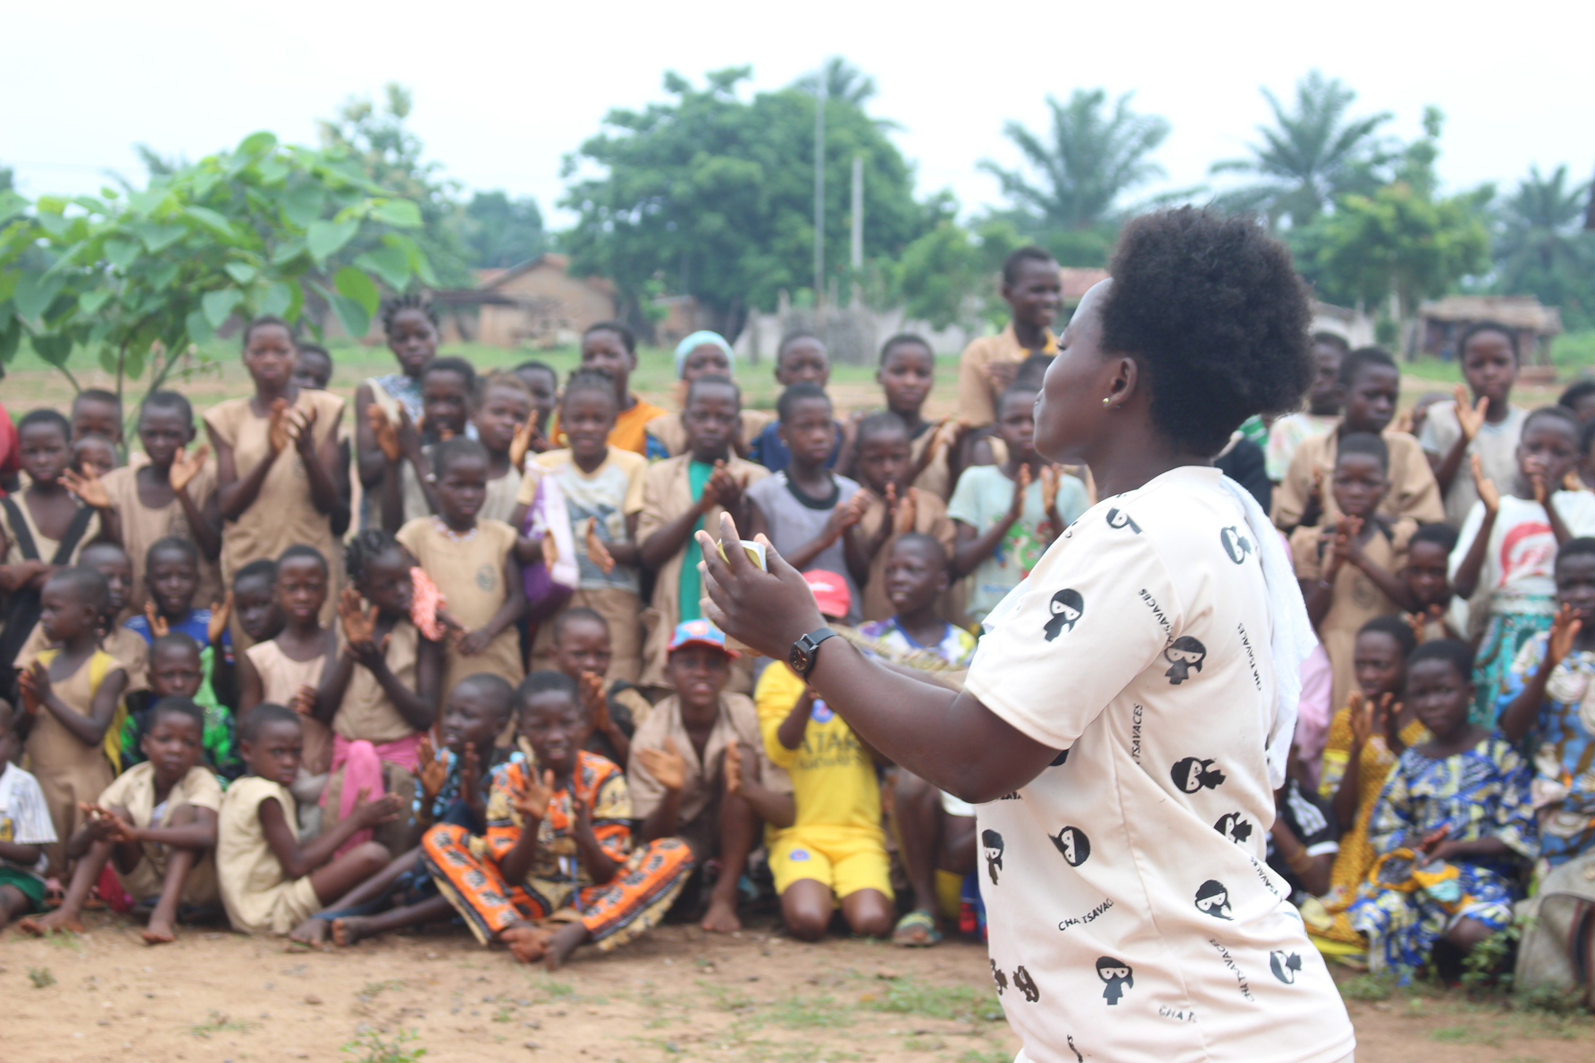
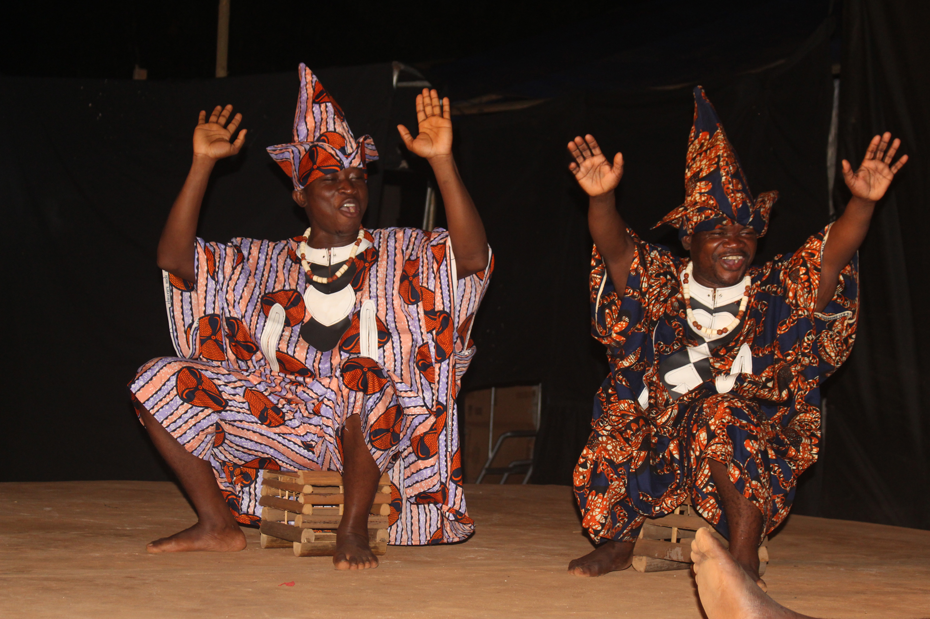
"La Reine Prisonnière"
Succès de Scène
Création et diffusion d'un spectacle de théâtre jeune public d'envergure nationale.
22 représentations effectuées dans les écoles, places publiques et centres culturels d'Adja-ouèrè et Pobè.
Un projet soutenu par l'Union Européenne via le consortium Théâtre d’Afrique.

Slide 6






Sport pour le Développement
Ensemble c'est mieux
REPAC Academy
Course aux Pneus
Formalisation de "AWA-LOKAN", académie pilote pour le développement des jeunes par le sport.
Codification et publication du 1er Règlement Officiel pour transformer ce jeu d'enfant en sport codifié.
Financé par Paris 2024 à travers La Guilde Internationale et Sport Impact. Promotion de l'inclusion, du genre et de la mixité par le sport (Volleyball).

Slide 7
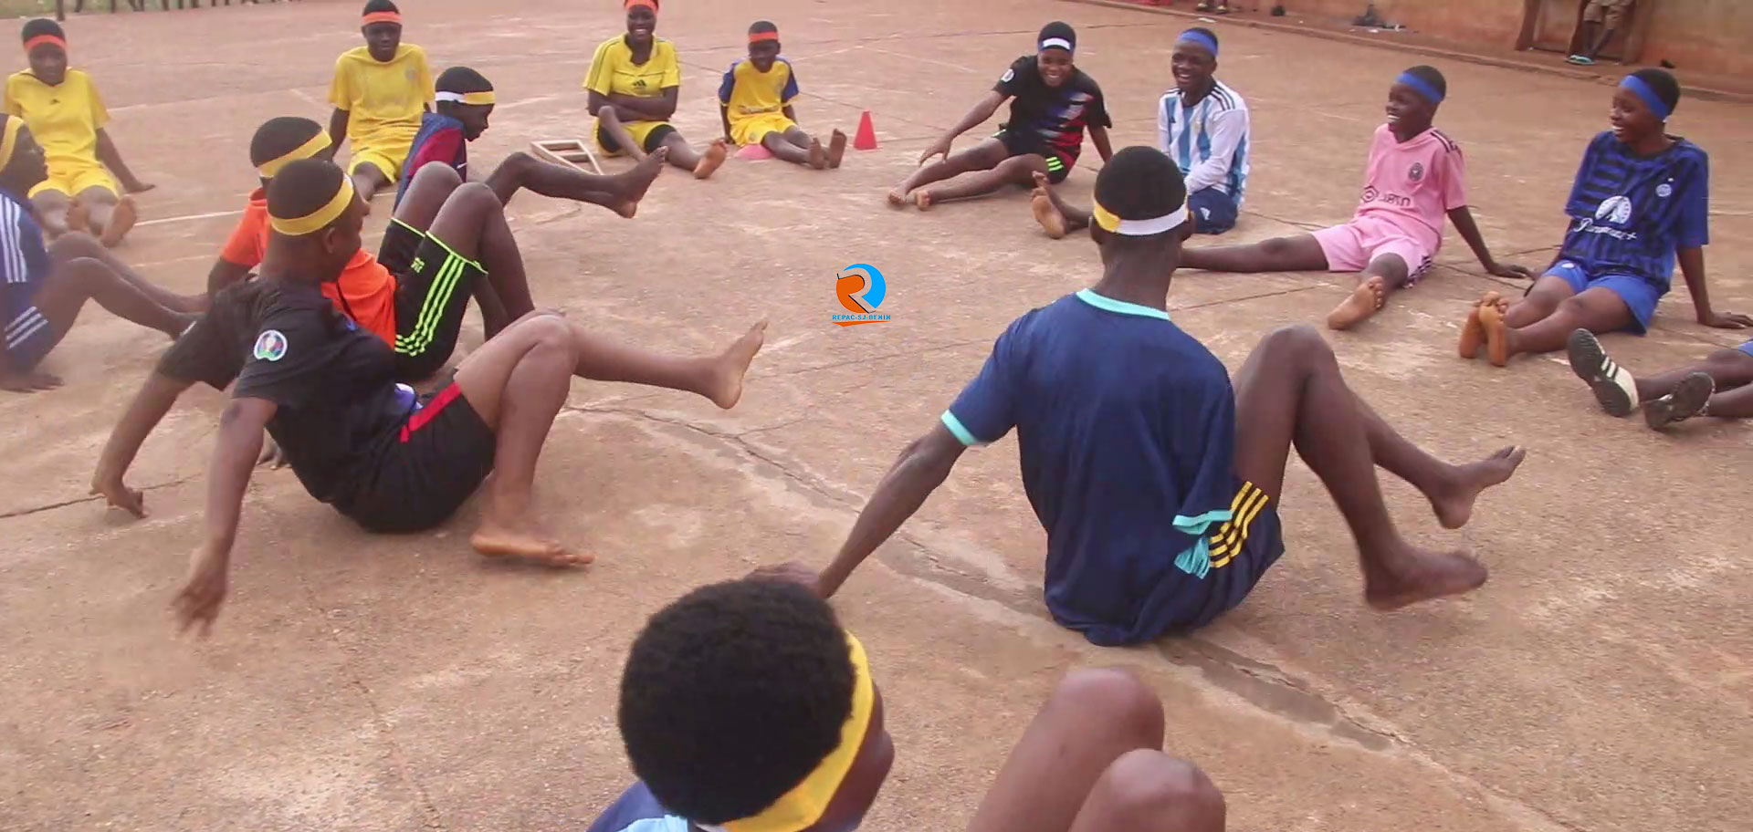
Inclusion & Innovation
Recherche sur le Handicap
Expérimentation pratique et recherche scientifique sur l'inclusion des personnes en situation de handicap aux EPS.
Implémentation de classes inclusives de volleyball assis et lancer de poids, prouvant que le sport est un droit pour tous.
Présentation des résultats devant un panel universitaire à l'INJEPS/UAC.

Slide 8
Formation & "Vacances Pro"
Photographie de base : 61 jeunes initiées, dont 39 filles, pour valoriser les talents locaux par l'image.
Compétences Numériques : Initiation intensive en informatique et graphisme pour l'autonomisation économique.
Artisanat & Sport : Formation pratique en fabrication de filets de sports (volleyball, basket, handball).
Accompagnement : Recrutement de personnel administratif et accueil de nouveaux bénévoles actifs.

Slide 9
Un Réseau de Partenaires Forts
Type de Partenaire | Organisations Clés | Nature de l'Appui
International | Paris 2024 / AFD / Play International | Financier & Technique (Sport)
Institutionnel | Ministère des Sports / MTCA / IFB | Politique & Récompenses (Oscars)
Associatif | ONG CACD / Konstelacio / RAES | Collaborations Projets Territoriaux
Média | Groupe Digit Culture Bénin | Visibilité & Reportages

Slide 10
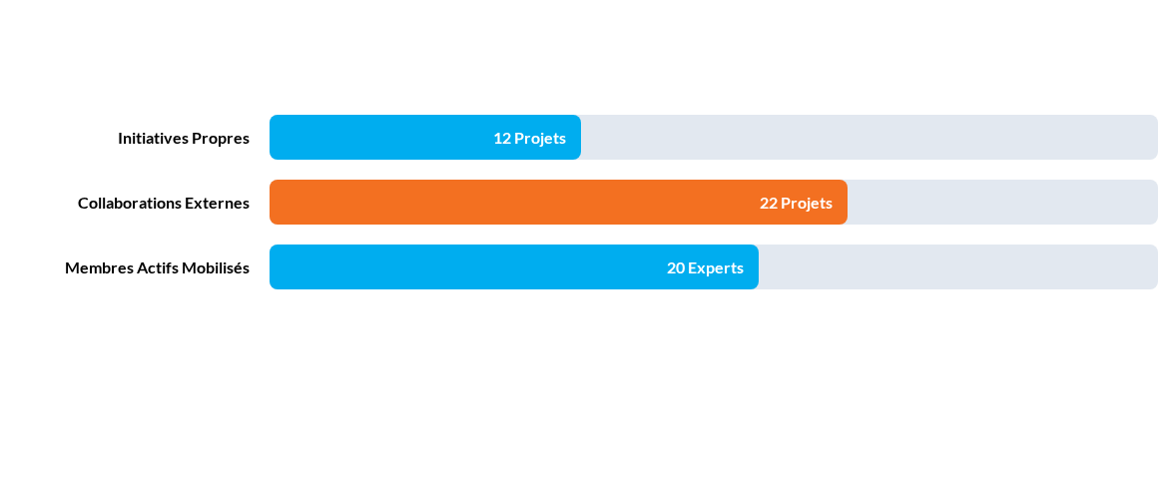
Succès & Dynamisme Opérationnel
L'année 2024 a été marquée par une forte orientation vers le partenariat (65% des actions), permettant au REPAC de démultiplier son impact social tout en consolidant ses propres programmes phares.

Slide 11
Cap sur 2025
Q1 2025
Q3 2025
Formalisation complète de la REPAC ACADEMY.
Diversification des sources de financement.
Q2 2025
Q4 2025
Organisation du Festival International Hovivi.
Extension des "Olympiades de course aux pneus".

Slide 12
MERCI !
Des actions fortes, un engagement total, pour un développement durable.
www.repacbenin.news.blog | +229 95 94 13 34
"La dévotion à notre passion est l'arme la plus redoutable."

